Slide 1
Кафедра мобилизационной подготовки здравоохранения, медицины катастроф, скорой помощи с курсом ПО
зав. каф., д.м.н.,
доц. Штегман Олег Анатольевич

Slide 2
Этапы формирования кафедры
Организация кафедры “Военно-санитарных дисциплин и физической подготовки” | Январь 1943г.
Организация кафедры “Военно-медицинской подготовки” (спецкафедры). | Приказ № 161 от 7.10.44г. Всесоюзного комитета по высшей школе
Организация военной кафедры. | Приказ № 109 от 20.06.48г.
Организация кафедры военно-медицинской подготовки и медицины катастроф. | 1991г. Ученый Совет КрасГМИ
Организация кафедры военной и экстремальной медицины | Приказ № 173 от 28.07.93г. Министерства здравоохранения
Организация мобилизационной подготовки здравоохранения, медицины катастроф, скорой помощи с курсом ПО | 2006 г. Ученый Совет КрасГМУ

Slide 3
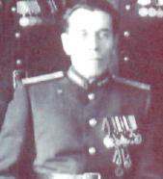
Начальниками военной кафедры в различные годы были:
 | 1944 - 1953 гг. Полковник м\с Дубровский Георгий Иванович, русский, член КПСС с 1947 г., участник Гражданской и Великой Отечественной войны. Награжден орденом Ленина, двумя орденами “Боевого Красного Знамени”, орденом бывшей “Бухарской народной республики” и многими медалями.

Slide 4
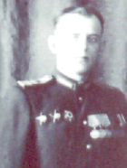
Начальниками военной кафедры в различные годы были:
 | 1953 - 1965 гг. Полковник м\с Рудич Михаил Иванович, украинец, член КПСС с 1944 г. Участник боевых действий на реке Халкин- Гол, Великой Отечественной войны. Награжден тремя орденами “Красной Звезды”, орденом “Отечественной войны” 2 ст., многими медалями. В 1965 г. был назначен начальником вновь открывшегося Военно-медицинского факультета при Томском медицинском институте.

Slide 5
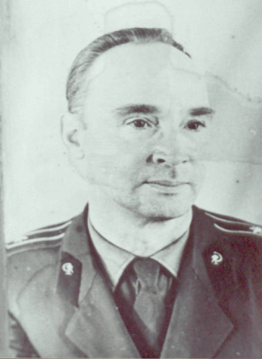
Начальниками военной кафедры в различные годы были:
 | 1965 - 1967 гг. Полковник м\с Жилин Петр Андреевич, родился 1914 г., в г. Томске. После окончания в 1939 г. Томского медицинского института призван в Красную Армию. Участник Великой Отечественной войны. В качестве старшего врача артиллерийского полка, участвовал во многих боевых операциях. После войны полковник Жилин П.А. проходил службу в СибВО в составе военно-медицинского отдела, а в 1953 г. на военной кафедре КрасГМИ. Награжден двумя орденами “Красная Звезда” и многими медалями.

Slide 6
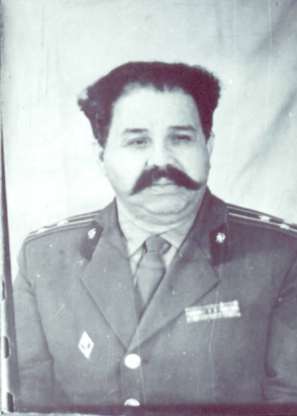
Начальниками военной кафедры в различные годы были:
 | 1967 - 1973 гг. Полковник м\с Попандопуло Сергей Васильевич, доцент. Родился в 1917 г., русский, член КПСС с 1943 г. После окончания Ростовского-на-Дону медицинского института призван в ряды Красной Армии. Участник Великой Отечественной войны. Проходил службу в должности врача отдельного саперного батальона, старшего врача автомобильного полка, врача стрелковой бригады, врача кавалерийского дивизиона. После войны проходил службу в должности бригадного и дивизионного врача. С 1955 по 1957 год учился на командном факультете в ВМА им. С.М.Кирова. С 1957 по 1967 г. - начальник учебной части военной кафедры Томского медицинского института и Новокузнецкого института усовершенствования врачей. С октября 1967 года по июль 1973 года начальник военной кафедры КрасГМИ. С 1970 г. кандидат медицинских наук. В июне 1971 г. полковнику м/с Попандопуло С.В. присвоено ученое звание “доцент”. Имеет 15 научных работ.

Slide 7
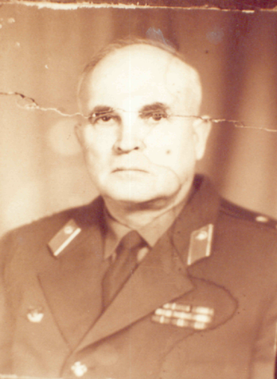
Начальниками военной кафедры в различные годы были:
 | 1973 - 1986 гг. Полковник м\с Калинин Анатолий Андреевич, родился в 1928 г. в Тюменской области, русский, член КПСС с 1959 года. В 1951 г. закончил лечебный факультет Омского медицинского института, в том же году был призван на действительную службу. Служил в Дальневосточном и Киевском военных округах врачом батальона и старшим врачом полка. В 1965 г. с отличием закончил командно-медицинское отделение 1-го факультета ВМА им. С.Н.Кирова. С 1965 по 1973 год проходил службу в качестве преподавателя, старшего преподавателя кафедры ОТМС военно-медицинского факультета при Томском медицинском институте. В июне 1973 года назначен начальником военной кафедры КрасГМИ. Опубликовал 8 научных работ.

Slide 8
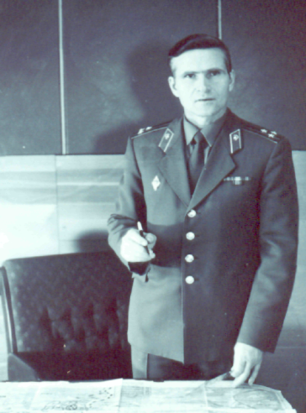
Начальниками военной кафедры в различные годы были:
 | 1987 - 1999 гг. Полковник м\с Баскаков Николай Ларионович, родился в 1946 году в Оренбургской области, русский. Закончил ВМедФ при Куйбышевском мединституте в 1971 году. С 1971 г. по 1977 г. старший врач полка. С 1977 по 1979 г. слушатель факультета руководящего состава. С 1979 г. по 1983 г. начальник отдела медицинской защиты штаба ГО области. С 1983 по 1987 г. старший преподаватель кафедры Томского мединститута. С 1987г. по 1999г. начальник кафедры военной и экстремальной медицины КрасГМА. Опубликовал 9 печатных работ. За внедрение активных методов обучения и высокие показатели кафедры награжден знаком “Отличник здравоохранения”.

Slide 9
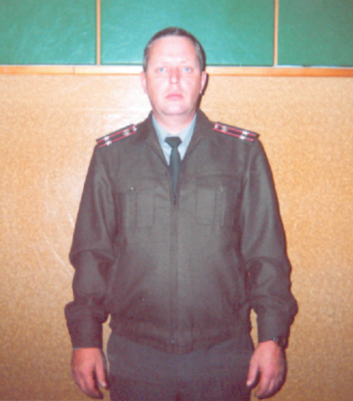
Начальниками военной кафедры в различные годы были:
 | 2002-2006 гг. Полковник м/с Скрипко Игорь Алекберович. С 1980г. по 1997г. проходил службу в Закавказском, СГВ (Польша), Дальневосточном и Сибирском военных округах на должностях: врач части, начальник мпп, командир учебного медицинского взвода, старший офицер и начальник УГБ. С 1997г. на кафедре ВиЭМ КрасГМА в должностях: ст. преподавателя, начальника учебной части, с 2002г. по 2006г. начальник кафедры, в июне 2006г. уволен в запас.

Slide 10
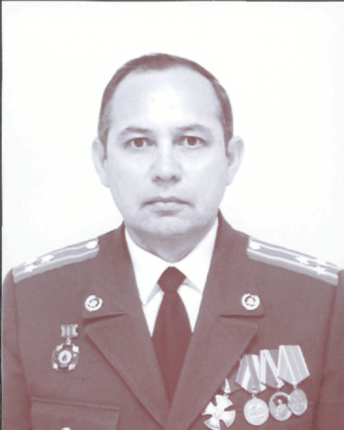
Начальниками военной кафедры в различные годы были:
 | 2006 г. Полковник м/с Анисимов Михаил Михайлович. С 1978г. по 1998г. проходил службу в Закавказском и Сибирском военных округах на должностях: врач мпп, начальник мпп, старший врач – специалист, заместитель командира отдельного противочумного отряда. В 1987г. участвовал в ликвидации последствий аварии на Чернобыльской АЭС, в 1988г. землетрясения в Армении. С 1998г. на кафедре ВиЭМ в должности старшего преподавателя, с 2002г. – начальник учебной части, в 2006г. начальник кафедры. Имеет печатные работы.

Slide 11
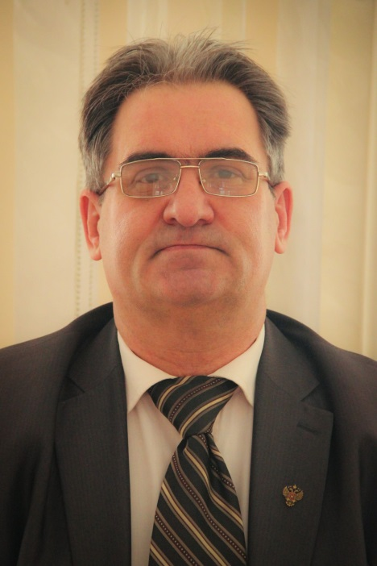
Начальниками кафедры в различные годы были:
 | 2006 г. -2015 г. Попов Андрей Алексеевич, В 1987 г. окончил лечебный факультет Красноярского государственного медицинского института. С 2001 года имеет ученое звание - профессор, д.м.н. с 1996 года, научное направление - экстремальная медицина, неоднократно принимал участие в организации и выступал с докладами на городских, краевых, всероссийских и международных съездах, конференциях и конгрессах, является автором 22 патентов, 3 монографий, 43 научных статей в журнале ВАК, подготовил 6 кандидатов и 1 доктора медицинских наук. Гл. внештатный специалист МЗ Красноярского края по СМП до 2016 года

Slide 12
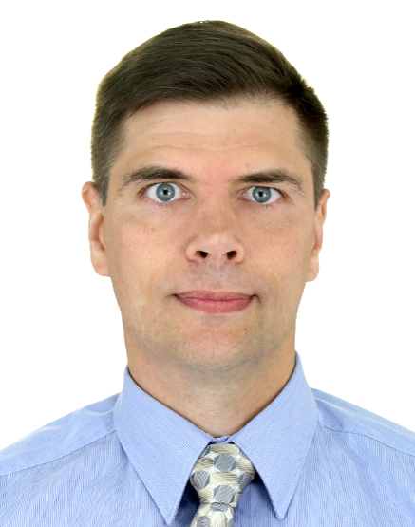
Начальниками кафедры в различные годы были:
 | 2015г. –настоящее время Штегман Олег Анатольевич В 1994 г. с отличием окончил лечебный факультет Красноярского государственного медицинского института. С 2004 года имеет учёное звание доцент. В феврале 2014 года защитил докторскую диссертацию на тему: "КЛИНИКО-СОЦИАЛЬНЫЕ ПРОБЛЕМЫ АМБУЛАТОРНЫХ БОЛЬНЫХ, СТРАДАЮЩИХ ХРОНИЧЕСКОЙ СЕРДЕЧНОЙ НЕДОСТАТОЧНОСТЬЮ, И ПУТИ ИХ РЕШЕНИЯ". С 2006 по 2014 г – гл. внештатный кардиолог МЗ Красноярского края. В 2015 году награждён значком «Отличник здравоохранения» Гл. внештатный специалист МЗ Красноярского края по СМП с 2016 года

Slide 13
Преподаваемые дисциплины студентам
«Безопасность жизнедеятельности»
«Медицина катастроф»
«Неотложные состояния в практике врача-стоматолога»

Slide 14
Преподаваемые дисциплины по ИПО
«Мобилизационная подготовка здравоохранения» для интернов и ординаторов
«Трансфузиология» для ординаторов и врачей
«Скорая медицинская помощь» для врачей и фельдшеров
«Предрейсовый и послерейсовый осмотр водителей автотранспортных средств» для врачей

Slide 15
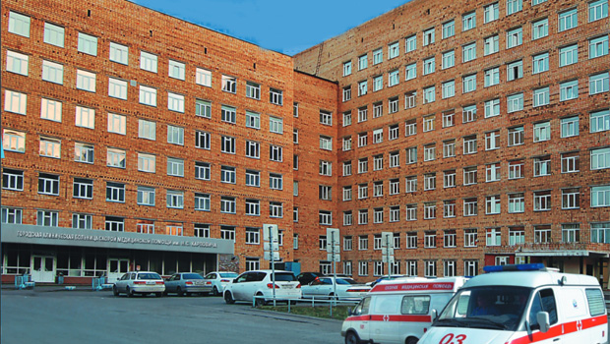
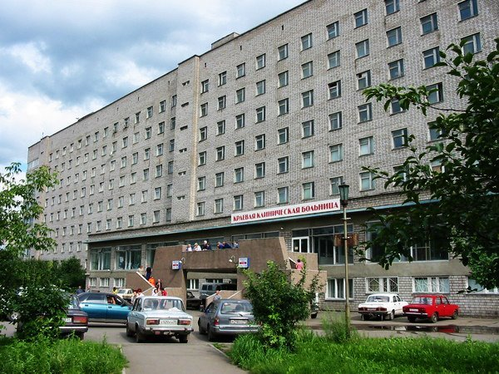
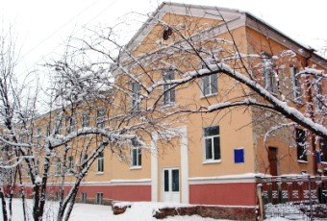
Базы кафедры
Красноярская межрайонная клиническая больница скорой медицинской помощи имени Н.С. Карповича
Краевая клиническая больница
Красноярский краевой центр крови

Slide 16
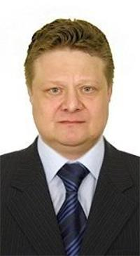
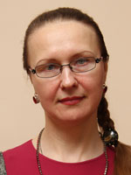
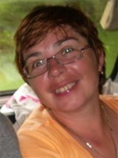
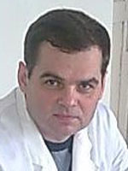
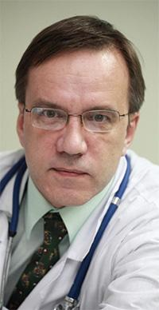
Преподаватели кафедры
Вятскин Игорь Евгеньевич
Казакова Галина Николаевна
Попова Елена Анатольевна
Любченко Андрей Андреевич
Устюгов Сергей Александрович

Slide 17
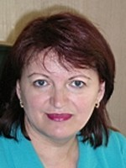
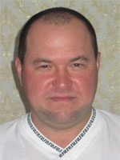
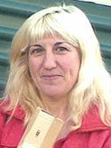
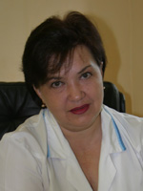
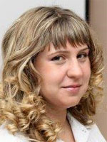
Преподаватели кафедры
Филина Наталья Григорьевна
Веселов Олег Борисович
Шведчикова Зоя Керималиевна
Лисун Ирина Ивановна
Попова Мария Андреевна

Slide 18
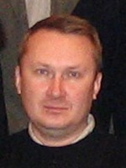
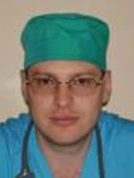
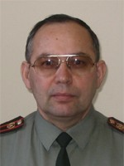
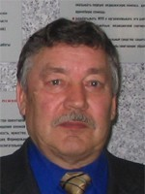
Преподаватели кафедры
Скрипкин Сергей Анатольевич
Шамрин
Юрий Николаевич
Анисимов Михаил Михайлович
Войконов Василий Егорович

Slide 19
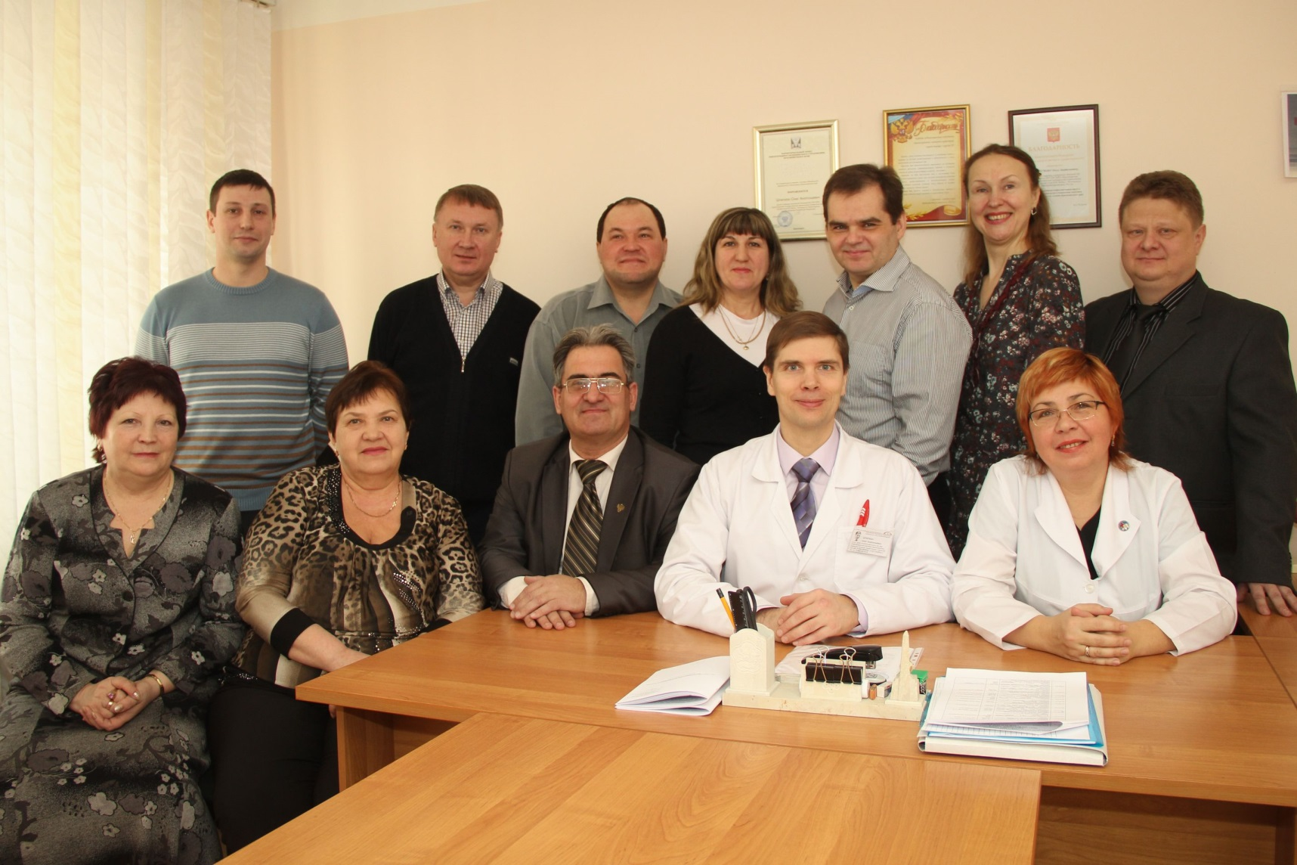
Коллектив кафедры, 2015 год

